Slide 1


Slide 2
База знань та експертні системи.
Методологія побудови, принципи функціонування, особливості застосування
Розробник:
Методист, викладач інформатики
та комп’ютерних дисциплін
Ярич Ігор Ярославович

Slide 3
Предмет дослідження
Процес збирання, нагромадження, зберігання обробки і видачі за запитом чи замовленням інформації у вигляді даних і знань необхідних для керування об’єктом автоматизації.

Slide 4
  Мета заняття
  Формування пізнавальних інтересів, потреби в комп’ютерно-інформаційних знаннях і вміння їх застосовувати у майбутньому в усіх сферах своєї діяльності;
  Набуття знань з побудови і функціонування експертних систем на рівні підприємств, організацій, закладів та установ в умовах ринкової економіки;
  Дослідження технології обробки управлінської інформації в розрізі існуючих функціональних напрямків менеджерської діяльності;
  Розробка експертних систем, систем управлінських процесів, підсистем підтримки прийняття рішень.

Slide 5
Актуальність теми
Застосування сучасних досягнень в методиці дослідження та аналізу технічних процесів, а також вибір ефективних програмних засобів для реалізації побудови експертної системи.

Slide 6
Область застосування експертних систем
Державні організації і установи
Великі компанії, холдинги
Середні і малі підприємства

Slide 7
План заняття
Поняття системи баз знань
Структура і функції системи баз знань
Інструментальні засоби побудови систем баз знань
Експертні системи
Застосування баз знань

Slide 8
Основні завдання
Набуття знань з питань створення експертної системи, змісту її компонентів;
Можливості використання набутих знань в різних галузях менеджерської діяльності;
Вміння розробляти постановку та алгоритм задачі;
Вміння застосовувати сучасні технології при створенні експертної системи і виконання конкретних функцій управління.

Slide 9
Використані джерела
Катренко А.В. Системний аналіз: Підручник. – Львів: «Новий світ-2000», 2023.
Нікітіна Л. Експертні системи: Навч. посібник. – Харків: НТУ «ХПІ», 2023.
Пасічник В.В., Резніченко В.А. Організація баз даних та знань: Підручник. – К., 2006.
Ярцев В.П. Організація баз даних та знань: Навч. посібник. – К. ДУТ 2018.

Slide 10
Перелік ключових слів
База знань, система баз знань, знання, постулати системи баз знань, засоби створення системи баз знань, експертна система.

Slide 11
Поняття системи баз знань
База знань – це сукупність знань, що відносяться до деякої предметної області і формально представлених таким чином, щоб на їхній основі можна було здійснювати міркування.
Система баз знань (СБЗ) – це система, що дає можливість використовувати певним чином представлені знання за допомогою обчислювальної машини.
Компоненти СБЗ:
- база знань;
- механізм одержання рішень;
- інтерфейс.

Slide 12
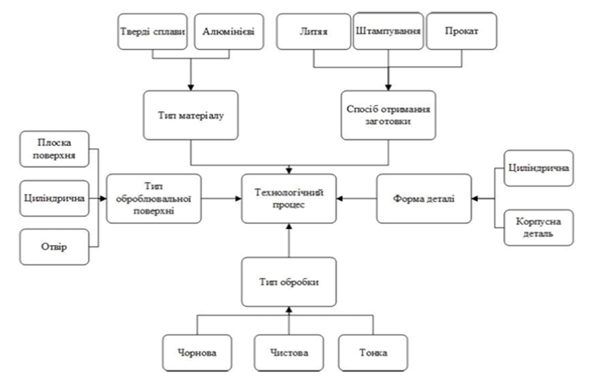
Спрощена модель бази знань

Slide 13
2. Структура і функції системи баз знань
ЗНАННЯ
АЛГОРИТМІЧНІ
(ПРОЦЕДУРНІ)
НЕАЛГОРИТМІЧНІ
Алгоритмічні (процедурні) знання - це алгоритми (програми, процедури), обчислюючі функції, що виконують перетворення, вирішують точно визначені конкретні задачі.
Неалгоритмічні знання - складаються з уявних об'єктів, названих поняттями.

Slide 14
ЗНАННЯ – ЦЕ
ПОНЯТТЯ (МАТЕМАТИЧНІ І НЕМАТЕМАТИЧНІ)
ФАКТИ
АЛГОРИТМИ І ПРОЦЕДУРИ
ПРАВИЛА, ЗАЛЕЖНОСТІ, ЗАКОНИ, ЗВ’ЯЗКИ
ПОСТУЛАТИ СИСТЕМИ БАЗИ ЗНАНЬ
ЄДНОСТІ
КАТЕГОРИЧНОСТІ
ДОСТОВІРНОСТІ
ВСЕЗНАННЯ

Slide 15
3. Інструментальні засоби побудови систем баз знань
ЗАСОБИ СТВОРЕННЯ СИСТЕМИ БАЗ ЗНАНЬ
МОВИ ПРОГРАМУВАННЯ
МОВИ ПРЕДСТАВЛЕННЯ ЗНАНЬ
ПОРОЖНІ ОБОЛОНКИ ЕКСПЕРТНИХ СИСТЕМ

Slide 16
4. Експертні системи
Експертна система — це комплекс комп'ютерного програмного забезпечення, що допомагає людині приймати обґрунтовані рішення. Експертні системи використовують інформацію, отриману заздалегідь від експертів - людей, що у якій-небудь області є кращими фахівцями.
Експертні системи повинні:
зберігати знання про визначену предметну область;
уміти спілкуватися з користувачем на обмеженій природній мові;
мати комплекс логічних засобів для виведення (одержання) нових знань, виявлення закономірностей, виявлення протиріч;
ставити задачу по запиті, уточнювати її постановку і знаходити рішення;
пояснювати користувачу, яким образом отримане рішення.

Slide 17
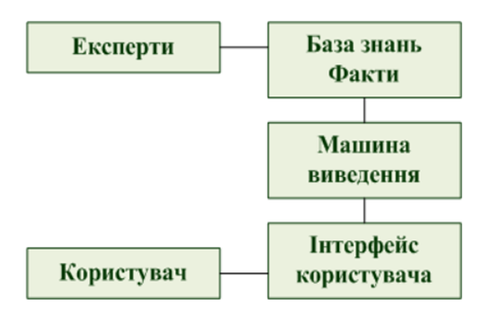
Елементи експертної системи

Slide 18
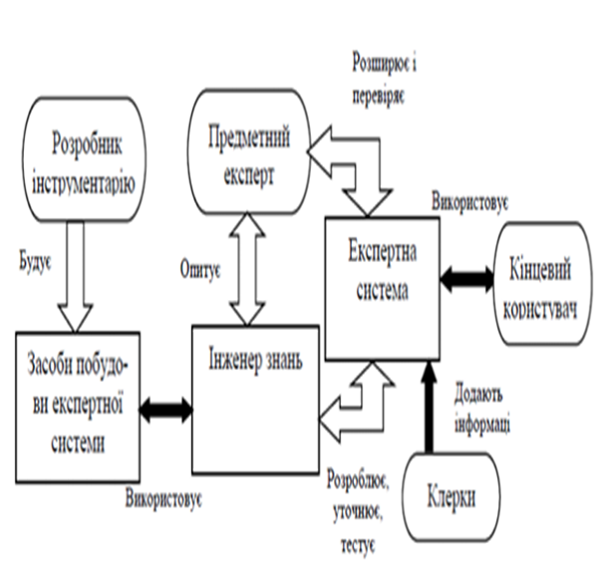
Взаємозв’язки основних учасників побудови та експлуатації експертної системи

Slide 19
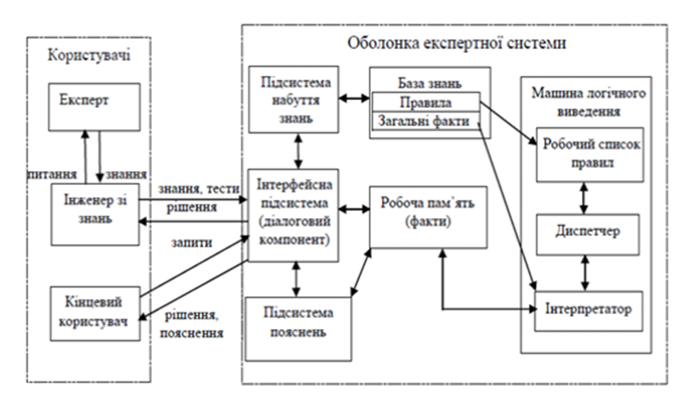
Схема експертної системи

Slide 20
5. Застосування баз знань
Знання не народжуються самі по собі, вони з'являються в результаті трансформації одних елементів інформаційного простору в інші.
ЗВ’ЯЗНІСТЬ
МУДРІСТЬ
ПРИНЦИПИ
ЗНАННЯ
ШАБЛОНИ
ІНФОРМАЦІЯ
ЗВ’ЯЗКИ
ДАНІ
РОЗУМІННЯ

Slide 21
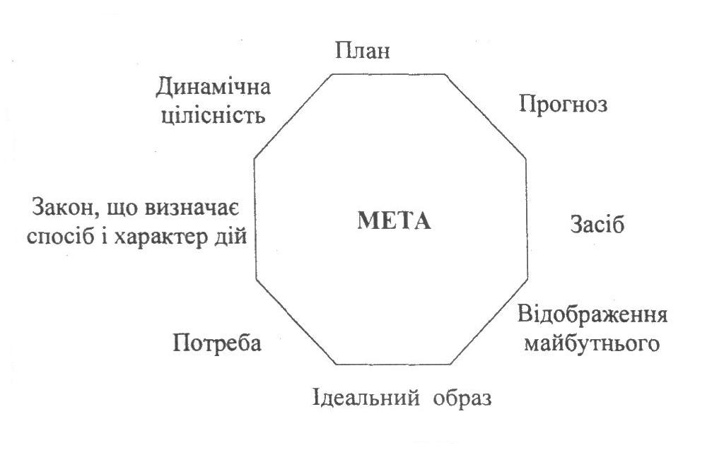
Аспекти мети ЗНАНЬ

Slide 22
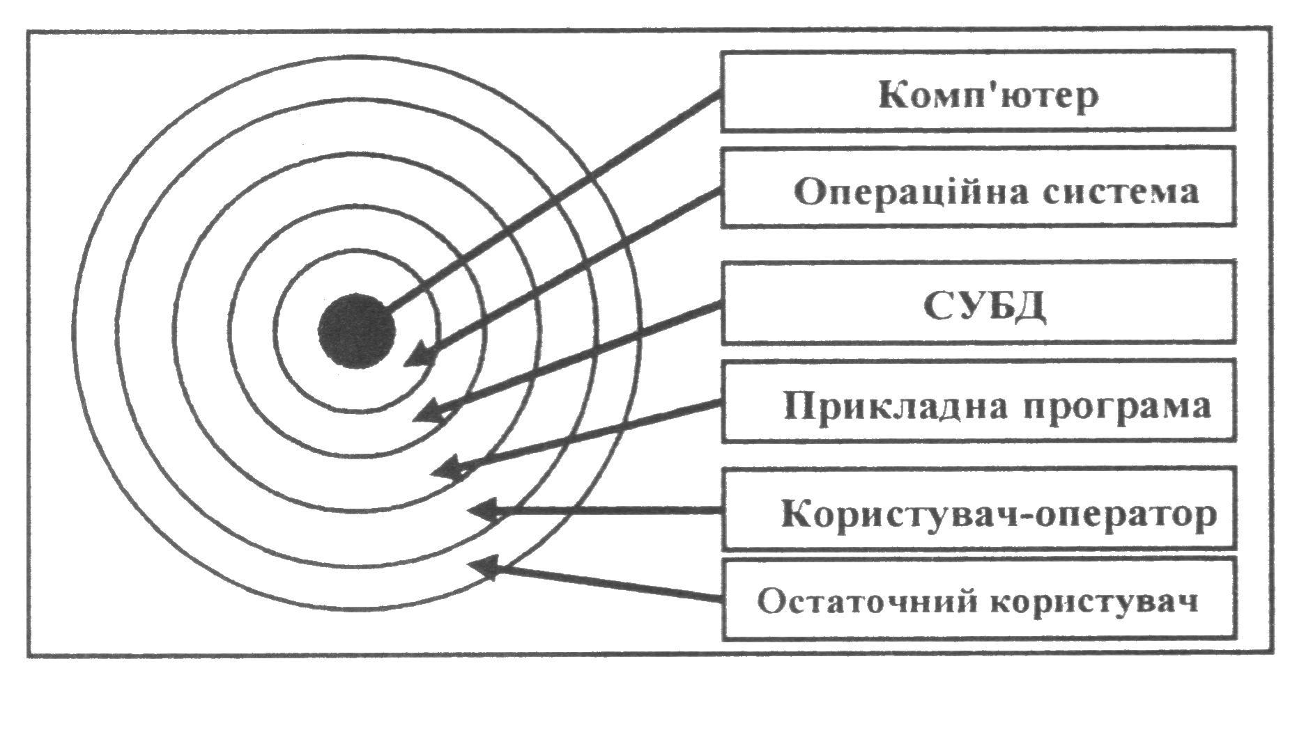
Модель–“цибулина” ЗНАНЬ

Slide 23
Загальна схема формування математичної моделі ЗНАНЬ
Планування
і проведення
експерименту
Реальна
система
Модель
системи
Побудова
динамічної
моделі
АНАЛІЗ
Перевірка
адекватності
СИНТЕЗ
Декомпозиція
системи
Агрегація
моделей
елементів
Визначення
множини
змінних
Ідентифікація
Побудова
концептуальної
моделі
Побудова
Моделей
елементів
Визначення
зв’язків

Slide 24
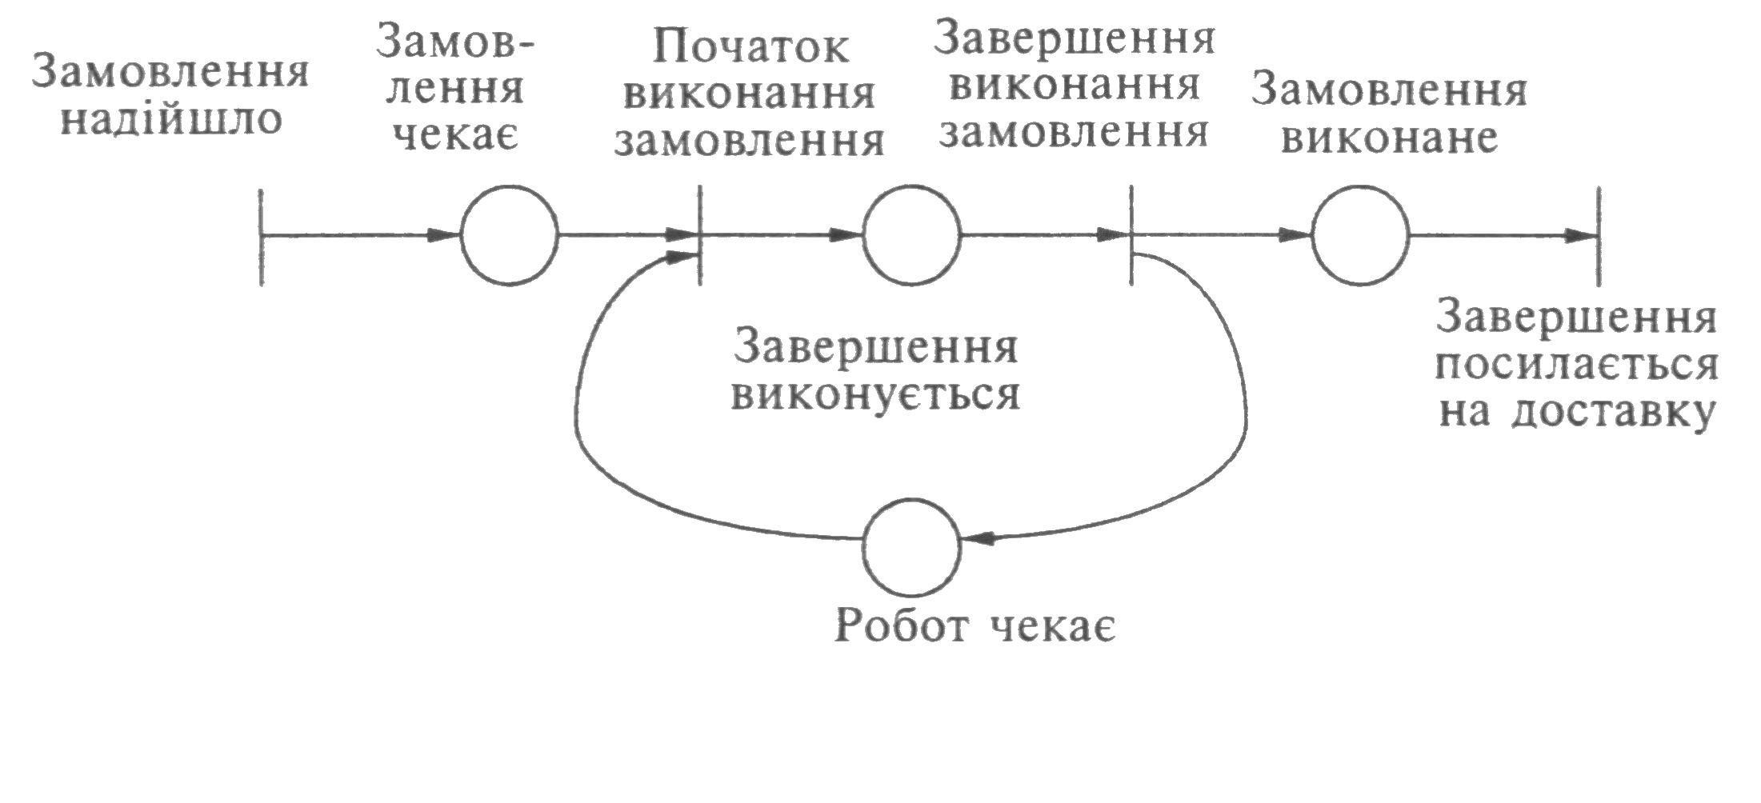
Моделювання ЗНАНЬ за допомогою мережі Петрі

Slide 25
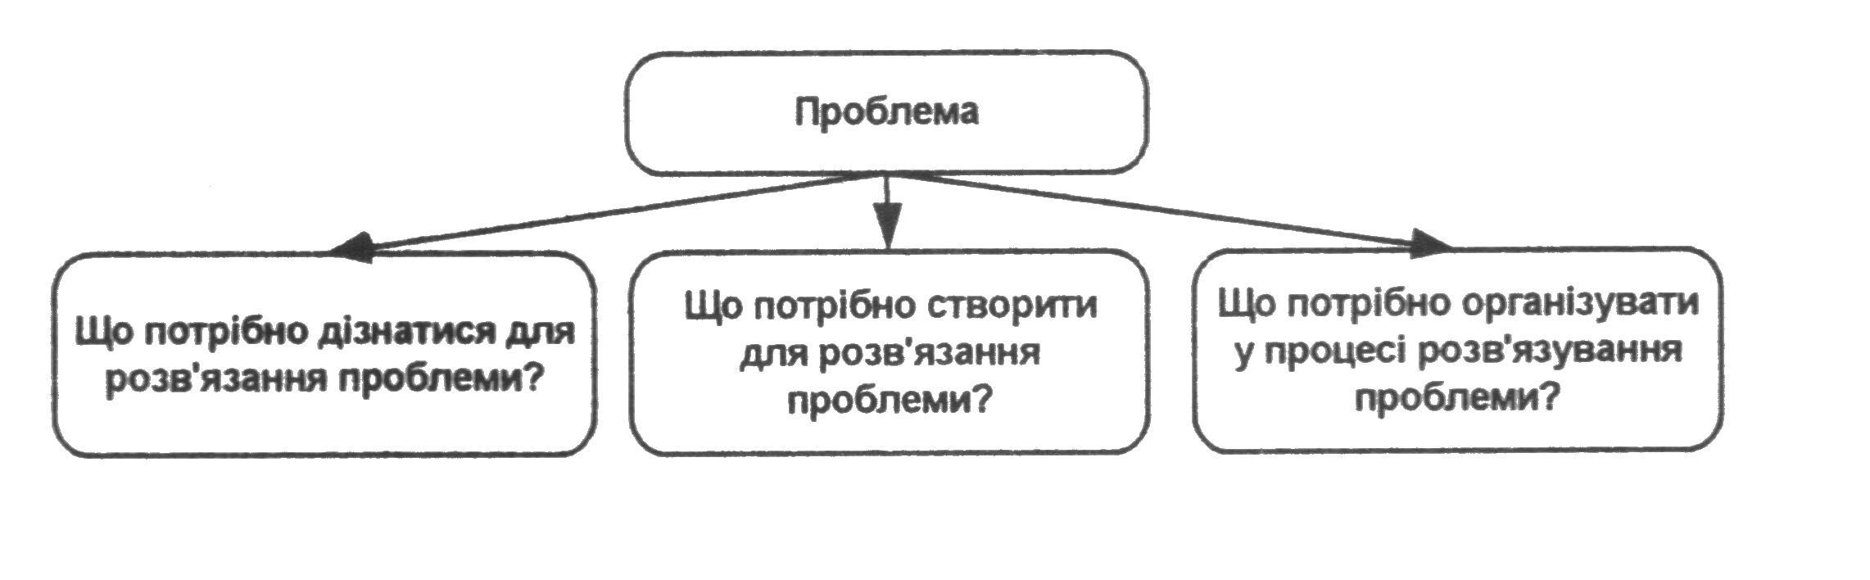
Визначення складових ЗНАНЬ за допомогою запитань

Slide 26
Принципи побудови баз знань
Постійний збір інформації
Формування знань
Постійне відновлення інформації і знань
Безупинний аналіз знань

Slide 27
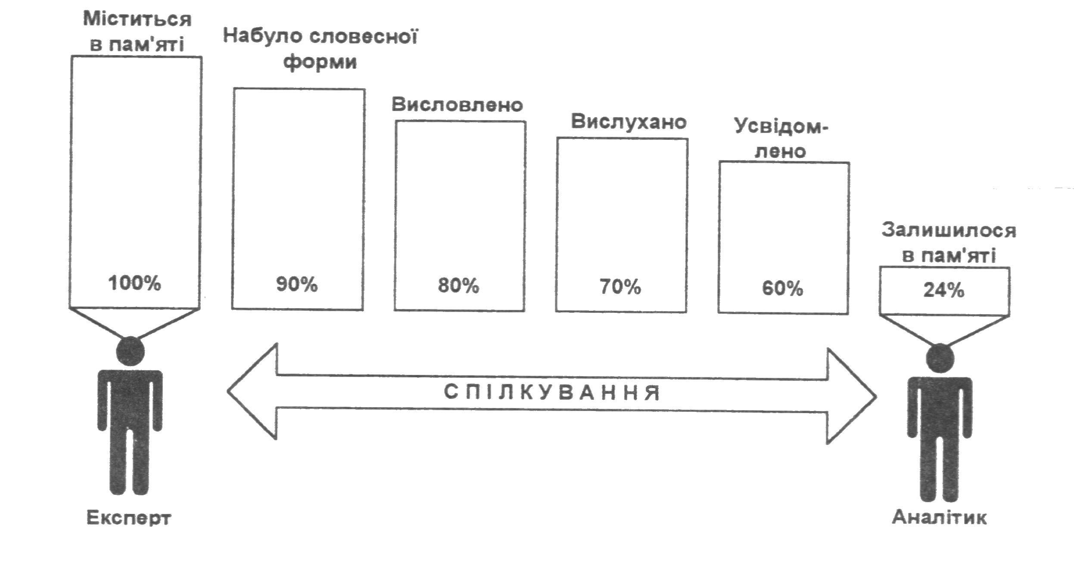
Втрати інформації при спілкуванні

Slide 28
Питання для самоконтролю
Що таке знання та база знань?
Які постулати та засоби створення системи баз знань Ви знаєте?
Яка методологія побудови експертної системи?
Які принципи функціонування та особливості застосування експертних систем?

Slide 29
Дякую за увагу!

